Slide 1
Richiami di Termodinamica –
Concetti fondamentali
    Versione: 1.00.00
    Ultimo aggiornamento: 10 ottobre 2006
    Realizzato da: C. Carcasci
  Testi di Riferimento
    Cavallini, Mattarolo, “Impianti di conversione energetica”, Pitagora Editrice (BO)
      Pp. Xxxxxx
    Yunus Cengel, “Termodinamica e trasmissione del calore”, McGraw-Hill
      Pp.1-59

Slide 2
Indice
  Argomenti:
    Definizioni
    Introduzione
    Primo principio in un sistema chiuso
    Primo principio in un sistema aperto
    Primo principio in un generico sistema
    Esempi applicativi
      Scambiatore di calore con l'esterno
      Scambiatore di calore a superficie
      Scambiatore a miscela
      Macchine motrici (turbine) od operatrici (compressori

Slide 3
Introduzione alla termodinamica
La termodinamica può essere definita come la scienza dell’energia
  Il concetto di energia è difficile da precisare
  Il termine termodinamica deriva dalle parole greche che volevano dire “calore” e “potenza”
    Richiama il concetto di convertire calore in lavoro meccanico
    La Termodinamica emerse come scienza con la costruzione delle prime macchine a vapore (1697 e 1712)
Si basa principalmente su due principi (furono definiti nel 1850)
  Il PRIMO principio della termodinamica
    Principio di conservazione dell’energia
  Il SECONDO principio della termodinamica
    L’energia ha una certa “qualità” oltre che “quantità”

Slide 4
Alcune definizioni
  Grandezze estensive
    Proprietà dipendenti dalla estensione del sistema (cioè dalla sua massa)
    Alcuni esempi:
      Volume, Massa, Peso, Energie, ecc…
  Grandezze estensive
    Non dipendono dall’estensione del sistema
    Alcuni Esempi:
      Pressione, Temperatura, Indice di rifrazione, Conducibilità elettrica, ecc…
  Sistemi Chiusi
    delimitati da confini impermeabili alla materia
  Sistemi Aperti
    delimitati da confini, almeno parzialmente, permeabili alla materia
  La convenzione adottata per i segni è identica per calore, lavoro e flussi di massa:
    Segno POSITIVO (+) per quantita' ENTRANTI nel sistema
    Segno NEGATIVO (-) per quantita' USCENTI dal sistema

Slide 5
I Sistemi CHIUSI e i Sistemi APERTI
Si definisce sistema termodinamico, o più semplicemente sistema, la quantità di materia o la regione di spazio che si prende in considerazione
  La materia o la regione di fuori del sistema è detta ambiente
  La superficie reale o immaginaria che separa il sistema dall’ambiente è detta contorno del sistema
    Il contorno del sistema può essere fisso o mobile
I sistemi possono risultare…
  CHIUSI
    È caratterizzato dal fatto che il contorno non permette il passaggio di materia, mentre l’energia può attraversare il contorno in forma di calore o di lavoro
  APERTI
    È caratterizzato che la superficie di controllo permette il passaggio di materia e di energia

Slide 6
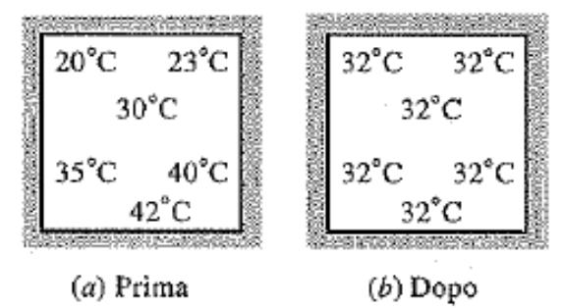
Lo stato e L'equilibrio
Lo stato di un sistema è l'insieme delle proprietà che ci permettono di descrivere completamente la condizione di un sistema
  In uno stato ben preciso, tutte le proprietà di un sistema assumono valori ben determinati
  È sufficiente che una sola proprietà del sistema vari che il sistema cambia stato
Lo stato del sistema si dice in equilibrio quando all'interno del sistema non esistono potenziali non bilanciati
  Ossia il sistema è bilanciato

Slide 7
Le trasformazioni termodinamiche
Ogni cambiamento che un sistema subisce passando da uno stato di equilibrio a un altro si chiama trasformazione termodinamica
  Per descrivere completamente una trasformazione, si deve specificare gli stati iniziale e finale
  Le trasformazioni rappresentate sono di quasi-equilibrio
Le trasformazioni più comunemente usate sono:
  Isoterma
    A temperatura costante
  Isobara
    A pressione costante
  Isocora o Isovolumetrica
    A volume specifico (densità) costante
  Adiabatica
    Senza scambio di calore

Slide 8
La temperatura e principio ZERO
Non è facile dare una precisa definizione di temperatura
  Sebbene ciascuno di noi abbia un concetto ben chiaro
Equilibrio termico
  Quando un corpo è messo in contatto con un corpo a differente temperatura, si ha un trasferimento di calore dal corpo a temperatura maggiore a quello a temperatura minore fino a che i due corpi hanno raggiunto l'equilibrio termico
  L'uguaglianza delle temperature è l'unico requisito per l'equilibrio termico
Il principio ZERO della termodinamica afferma che due corpi, anche non in contatto tra loro, sono in equilibrio termico se hanno la stessa temperatura letta
  Fu formulato nel 1931
  Di fatto afferma anche che se due corpi, ognuno in equilibrio termico con un terzo corpo, sono anche in equilibrio termico tra di loro
  Pertanto la temperatura di un corpo può essere misurata mediante un termometro in equilibrio termico con i corpo stesso

Slide 9
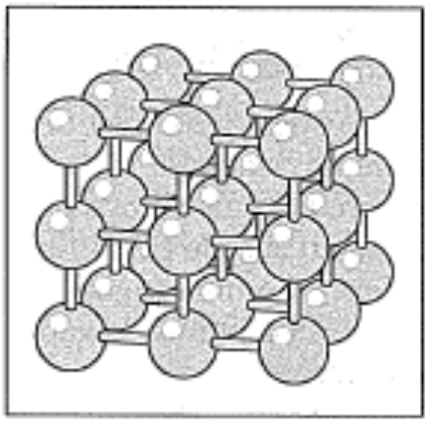
Le fasi di una sostanza
Le principali fasi sono tre:
  Solida
    Le molecole di un solido sono disposte in un reticolo tridimensionale che si ripete in tutto il corpo
      Le distanze fra le molecole sono piccole e quindi le forze di attrazioni sono grandi, tanto da mantenere le molecole in posizioni fisse all'interno del corpo
      Anche se le molecole di un solido non si possono muovere l'ujna verso l'altra, esse oscillano continuamente intorno alla loro posizione di equilibrio
        La velocità di oscillazione dipende dalla temperatura
    Possono sussistere diverse forme molecolari
      Per esempio il carbonio può prendere forma di un diamante e della grafite

Slide 10
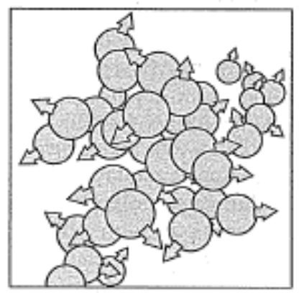
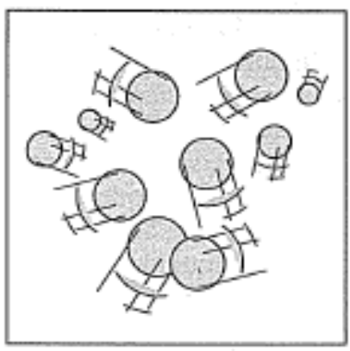
Le fasi di una sostanza
  Liquida
    Le molecole non sono più in posizioni fisse tra loro
    In un liquido, gruppi di molecole si muovono l'uno rispetto all'altro, anche se all'interno di ogni gruppo le molecole mantengono una struttura ordinata
  Aeriforma-gassosa
    Le molecole sono lontane le une dalle altre e da assenza di qualsiasi struttura molecolare ordinata
    Le molecole si muovono casualmente urtando l'una contro l'altra e contro le pareti del recipiente che le contiene

Slide 11
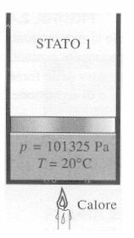
Cambiamenti di fase di sostanze pure
(esempio dell'acqua)
Supponiamo un sistema ciclindro pistone contenente acqua alle condizioni ambiente (T=20°C, P=101325Pa)
  La trasformazione sarà isobara
L'acqua si trova in fase liquida
  Non è in procinto di evaporare
    Si parlerà di Liquido sotto-raffreddato
  Fornendo una certa quantità di calore, la temperatura aumenta
    Si ha un piccolo aumento del volume specifico dell'acqua liquida
      Tende ad espandere
      Il pistone si solleva leggermente
        Per consentire l'espansione
    Fornendo ancora calore si giungerà alla temperatura di saturazione
      In questo caso 100°C
      L'acqua è ancora liquida, ma con una ulteriore somministrazione del calore, si inizia ad avere evaporazione
      Il liquido in procinto di vaporizzazione è detto LIQUIDO SATURO
T=100°C

Slide 12
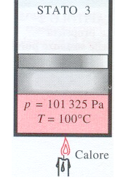
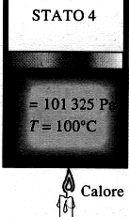
Cambiamenti di fase di sostanze pure
(esempio dell'acqua)
Da Vapore Saturo a Vapore surriscaldato
  Inizia l'ebollizione
    Passaggio di fase da liquido a gas
    La temperatura rimane costante fino a quando il liquido è completamente evaporato
      La temperatura rimane costante solo se la pressione rimane costante
      Per il caso in esame, per la pressione di 101325Pa, la temperatura è 100°C
  La somministrazione di calore fa aumentare la quantità di vapore contenuta nel cilindro fino a quando anche l'ultima goccia di liquido è evaporata
  A questo punto il cilindro contiene solo vapore
    È detto vapore saturo
  Continuando a riscaldare, la somministrazione del calore determina un innalzamento della temperatura e del volume specifico
    È detto vapore surriscaldato

Slide 13
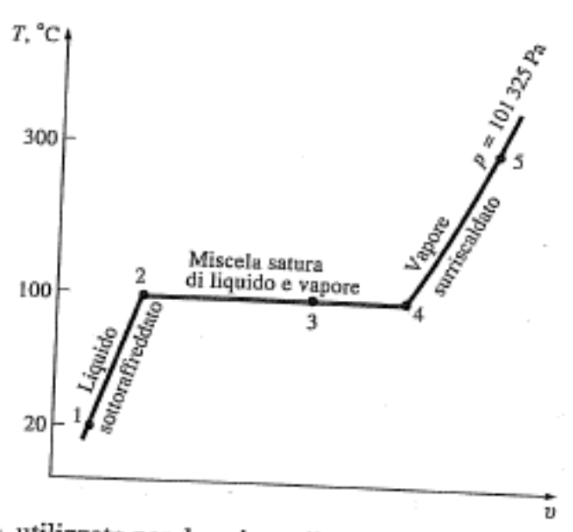
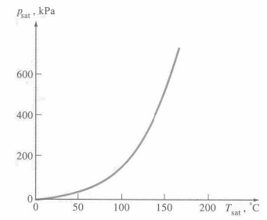
Temperatura e pressione di saturazione
La temperatura alla quale inizia l'ebollizione dell'acqua dipende dalla pressione
  Se la pressione rimane costante anche la temperatura di ebollizione rimane costante
La temperatura alla quale una sostanza pure, fissata la pressione inizia la evaporare è detta temperatura di saturazione
  Durante una trasformazione con cambiamento di fase, pressione e temperatura sono proprietà dipendenti
    T_{sat}=f(p_{sat})

Slide 14
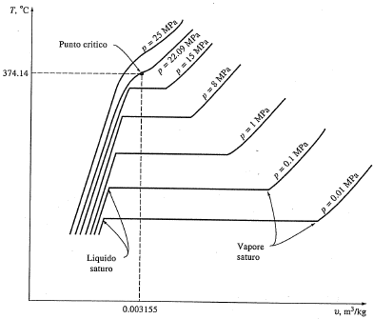
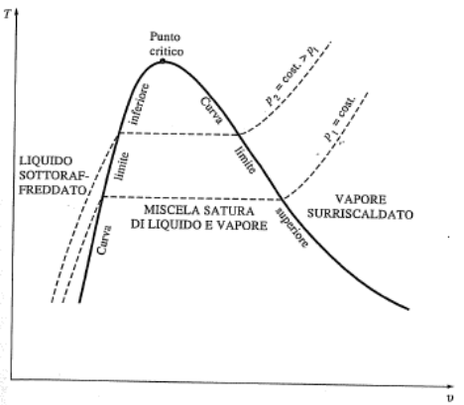
Punto critico
Rappresentando le precedenti trasformazioni isobare in un piano T-v
  Durante il passaggio di fase la temperatura è costante
  Aumentando la pressione, aumenta la temperatura di saturazione
  Il volume specifico del liquido saturo aumenta
  Il volume specifico del vapore saturo diminuisce
  Per una certa pressione non esiste differenza fra i due volumi specifici
    Si definisce il punto critico

Slide 15
Punto critico
Il punto critico
  Dipende dalla sostanza
    Per l'acqua si trova a 225atm=22.09 MPa, T=374.14°C
Per pressioni superiori alla pressione critica il cambiamento di fase non avviene più in maniera distinta
  Il volume specifico della sostanza aumenta continuamente
  In ogni istante esiste sempre una fase unica
    Non è possibile stabilire quando è avvenuto il cambiamento di fase
    Non esiste una linea che delimita la fase liquida con quella del vapore
  È consuetudine considerare una sostanza pura come vapore surriscaldato se la sua temperatura è maggiore di quella critica e come liquido sottoraffreddato se, invece, è minore.
Si possono individuare le curve limite inferiore e curva limite superiore

Slide 16
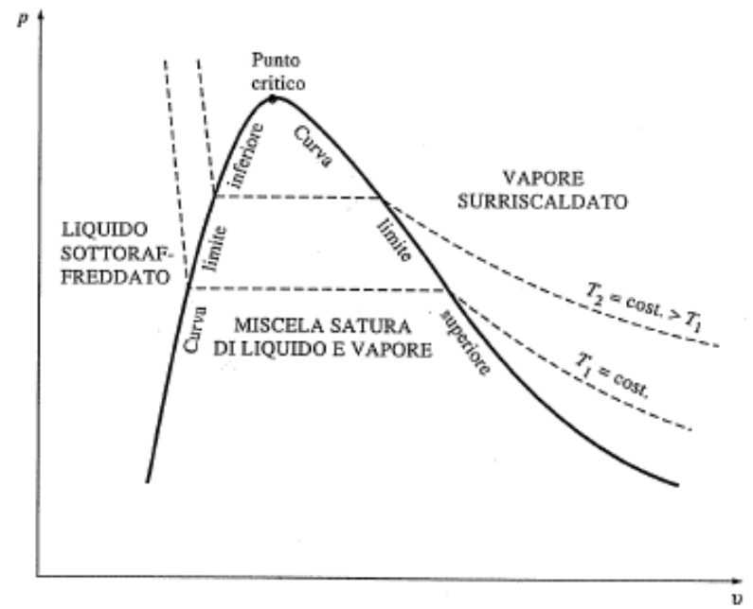
Diagramma p-v

Slide 17
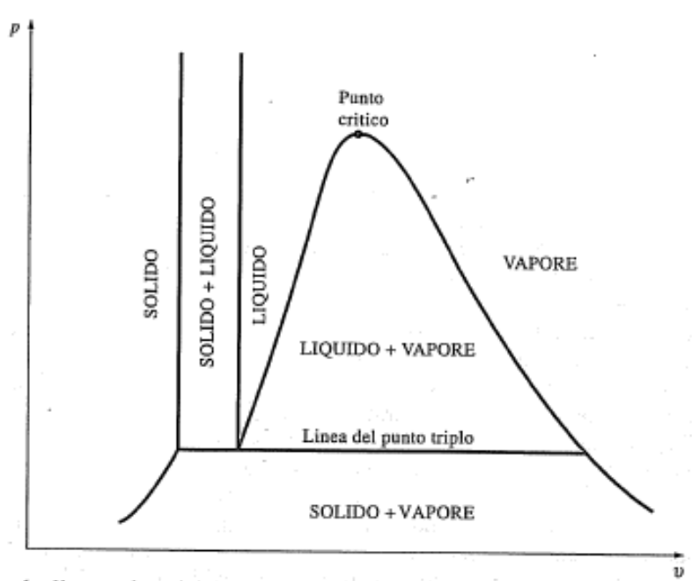
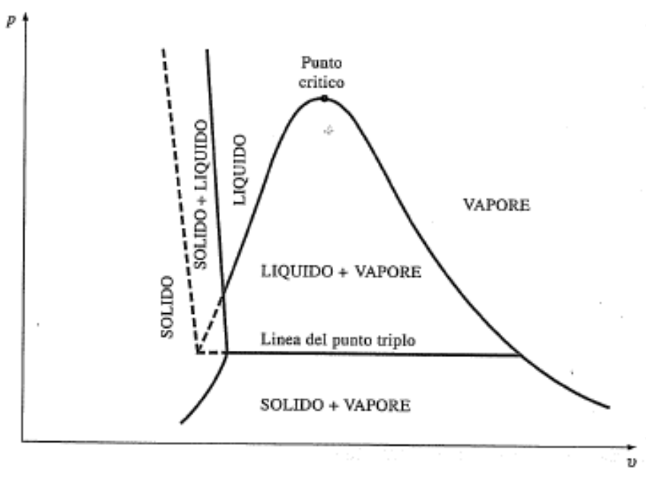
Estensione dei diagrammi alla fase solida

Slide 18
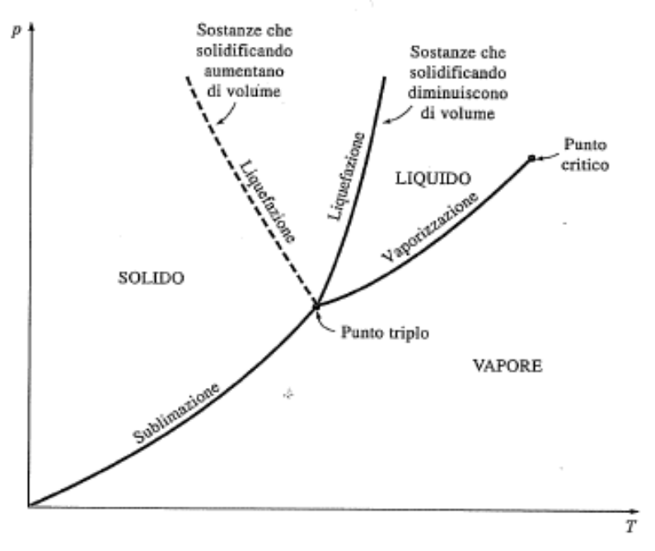
Punto triplo
Nella linea del punto triplo, sussistono tutti e tre le fasi

Slide 19
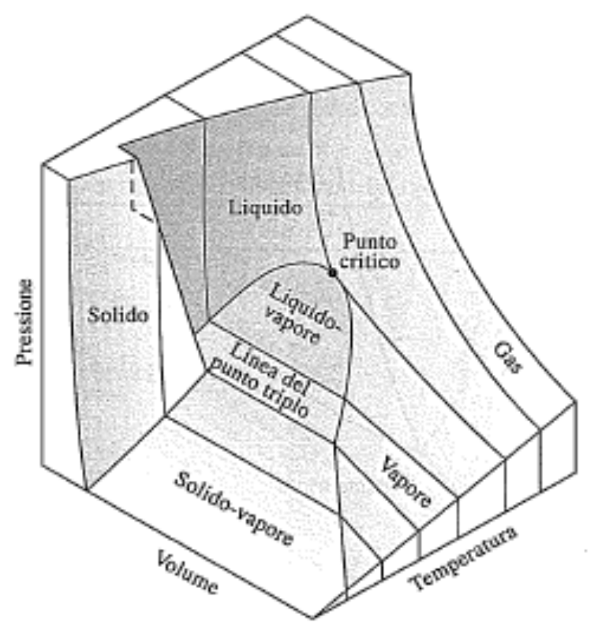
Superficie p-v-T
La superficie p-v-T rappresenta tutti gli stati di equilibrio

Slide 20
Equazione di stato dei gas perfetti
Nel caso di sistema termodinamico costituito da una sostanza pure, le equazioni che legano 3 proprietà termodinamiche intensive (Pressione, temperatura e volume specifico) sono chiamate equazioni di stato
Equazione di stato dei gas perfetti
  p·v=R·T ➔p=ρ·R·T
  R (J/kgK) è detta costate del gas
    Dipende dal gas
      Aria: 287.0 J/kgK
      Elio: 2076.9 J/kgK
      Azoto: 296.8 J/kgK
    R=R_{univ}/M
      R_{univ}=8314 J/kmolK
      M massa molecolare

Slide 21
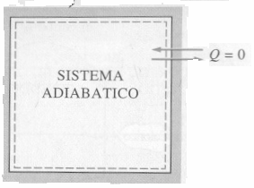
Calore
Il calore è la forma di energia che si trasferisce tra due sistemi (o tra un sistema e l'ambiente) in virtù di una differenza di temperatura
  Non si può avere nessuna trasmissione di calore qualora i due sistemi presentano la stessa temperatura
  Il calore è energia in "transito"
  L'energia termica è, invece, l'energia contenuta in un sistema
  Solo nel XIX secolo si è avuta la vera spiegazione fisica della natura fisica del calore
    Grazie allo sviluppo della teoria cinetica
      Il calore fu correttamente interpretato come energia associata al moto casale di atomi e molecole
Un processo durante il quale non vi è trasmissione di calore è detto processo adiabatico

Slide 22
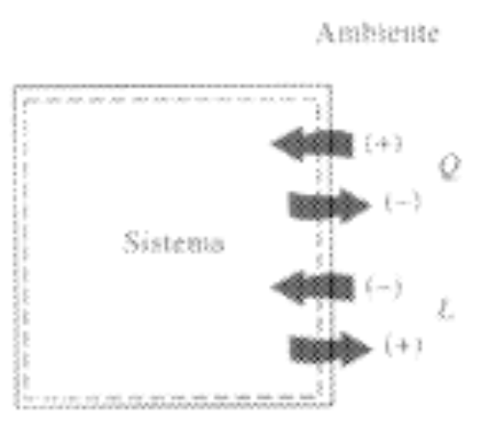
Il lavoro
Il lavoro come il calore è un'interazione di energia tra un sistema e l'ambiente
  L'energia può attraversare il contorno di un sistema chiuso sotto forma di calore o di lavoro
  Il lavoro è in generale da considerarsi qualora lo scambio di energia NON sia causato da una differenza di temperatura
  Il lavoro è il trasferimento di energia associato all'effetto combinato di una forza e di uno spostamento
    Un pistone, un'elica
  Il lavoro ha le stesse unità di misura del calore (Joule [J])

Slide 23
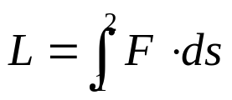
Forma meccanica del lavoro
Il lavoro compiuto da una forza F su un corpo che riceve uno spostamento s nella direzione della forza è fato dalla relazione
  L=F·s [J]
  Più in generale (se la forza F non è costante)
    Segno POSITIVO (+) per quantità ENTRANTI nel sistema
      Dall'ambiente al sistema
    Segno NEGATIVO (-) per quantità USCENTI dal sistema
      Dal sistema all'ambiente

Slide 24
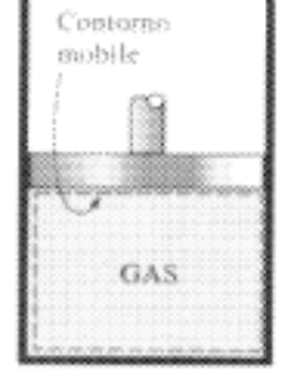
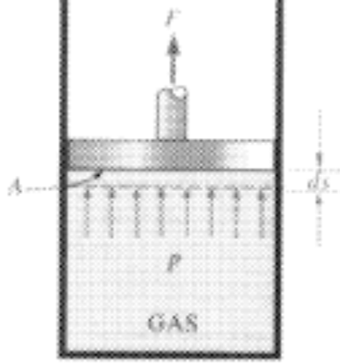

Lavoro di variazione di volume
Un tipico di lavoro meccanico è quello associato con l'espansione o la compressione di un gas di un sistema cilindro-pistone, prodotta dallo spostamento di parte del contorno
  Tipico di motori alternativi, compressori, pompe
Si consideri un gas contenuto nel sistema cilindro-pistone.
  Sia p la pressione iniziale del gas, il volume totale V e l'area della sezione trasversale del pistone A
  Se il pistone si sposta di una quantità infinitesima ds, si ha:
  Il lavoro è pari al prodotto della pressione p per la variazione infinitesima del volume dV del sistema

Slide 25
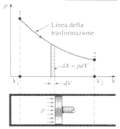
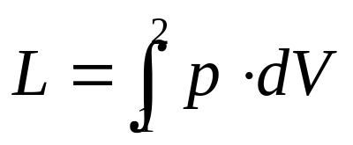
Lavoro di variazione di volume
Il lavoro totale di variazione di volume fatto durante l'intero processo in cui il pistone si muove , si ottiene integrando
  Nel piano termodinamico p-V, il lavoro è pari all'area sottesa dalla curva della trasformazione termodinamica

